Slide 1
フィン･テックとブロックチェーン
FinTech & Block Chain
ITソリューション塾・第31期
2019年7月

Slide 2
FinTechとは?
人工知能
Artificial Intelligence
ブロックチェーン
Blockchain
API
Application Program Interface
FinTech
Finance + Technology
2008年のリーマン・ショックを受けて退職を余儀なくされた銀行員の一部が、シリコンバレーやニューヨークなどで金融サービスのスタートアップや金融に強いITベンチャーを起こしたことで、従来になかった金融サービスが多数生まれたのが発端。
インターネットと
クラウドによる
IT環境の整備
モバイル利用者増大と利用環境の充実
法規制の緩和と
金融ビジネスの
アンバンドリング化

Slide 3
銀行APIとは
アプリがデータを参照することや取引指示を出すことを許可
アプリにしか使えない
合い鍵を作成し提供
合い鍵を使い
情報取得や取引を指示
ユーザーの利便性拡大
送金や通帳の情報利用などスムーズができるようになる
新たな金融ビジネスの登場を容易にする
既存のサービスと金融サービスとの連係により新たな付加価値を産み出す
更新系API：
銀行振込を外部のアプリから直接行えるようにする／支払・送金の指示など
参照系API：
家計簿や会計のソフトなどが銀行の取引明細などを読み出せるようにする／口座情報の取得など
2017年5月26日、銀行法が改正
ベンチャーと金融機関が障壁なく協業できるために、「電子決済等代行業」という新たな事業を定義し、これを営む事業者については金融庁への登録義務が課されることとなった。同事業は金融機関ほどに重い義務を負うわけではないが、業務遂行能力やセキュリティ基準などについて一定のレベルを満たすことが必要となる。このように官庁が一定のハードルを設けることで、金融機関がパートナーとしてベンチャーと組みやすくなったことが、制度改正の要点となる。

Slide 4
FinTech（１）
調達
融資（P2Pレンディング）
融資（トランザクション・レンディング）
融資（ソーシャル・レンディング）
流通
決済
（デジタルウォレット）
送金
活用
個人資産管理
会計
投資アドバイス
経営支援
銀行代理店
基盤
銀行インフラ
デジタル通貨
個人
企業
Notes:
規制の多い金融業界にも、テクノロジーを武器に新たなビジネスを仕掛けるベンチャー企業が続々登場しています。
例えばAmazonや楽天など、オンライン・ショッピング・サイトを運営する企業は自社サービスに出店する業者に必要な運転資金を即日または翌日融資するサービスをはじめています。これまで融資には、決算書類の提出や担保の差し出しなどが求められ、手間も時間もかかりました。しかし、彼らは取引情報をオンラインで全て把握できていることに加え、決済を自分たちのサービスでおこないお金の流れを抑えています。そのため、過去の情報ではなく「現在の情報」で与信（信用を供与することの意。融資で取引できる金額の上限）を審査することができるのです。それを人間がおこなうのではなく、人工知能に任せています。
融資だけではなく、決済や資産管理、金融商品の取引や国際送金など、銀行や証券会社などの既存の金融機関が収益の柱としていることを、最新のITを携えたベンチャー企業が僅かな手数料で、しかもスマートフォンから簡単に使えるサービスとして、どんどん登場させています。
デジタル・ウォレット（デジタル財布）：
クレジットカードなどの既存の支払い方法と連携させ、パソコンやスマートフォン、携帯電話からオンラインで簡単に支払いできるようにするサービスです。このサービスを使えば、オンライン・ショッピングをする際に、サイトごとに毎回個人情報やクレジットカード情報を入力しなくても、ユーザー名とパスワードを入れるだけで購入手続きおよび決済ができるようになります。PayPalやGoogelウォレット、Squareなどが登場しています。
P2Pレンディング：
英Zopaや米Lending Clubは、お金の借り手と貸し手を、インターネットを介して結びつけ貸付を行う仕組みです。従来、このような業務は銀行が行っていましたが、それをネット企業が手がけはじめたのです。銀行などの金融機関を中抜きする仕組みとして注目されています。これらサービスは、収入や取引の履歴だけではなくソーシャル・メディアでの発言などを人工知能で分析し、借りたい人の個人の信用を確認すると言ったことまでおこなわれています。我が国でもmaneoやAQUSHといったサービスが登場しています。
個人資産管理（PFM：Personal Financial Management）：
マネーフォワードはオンライン家計簿ともいえるもので、銀行やクレジットカード、証券会社や年金資産のオンライン口座情報を登録することで、収入・支出データや資産の残高を自動で取得し家計簿を作成してくれます。
トランザクション・レンディング：
長年決済代行サービスを手がけてきたGMOペイメントゲートウェアは、EC事業者の決済情報を把握できる立場を活かし、その情報を使って融資判断を行いEC事業者の運転資金を融資するサービスをはじめています。
ロボット・アドバイザー：
いくつかの質問に答えると、購入すべき投資対象のポートフォリオを提示してくれます。さらに、時々の値動きに応じた売買手続きをアドバイス、その手続き代行を運用資産の1%程度の年間手数料で任せて運用できるサービスも登場しています。これらはコストのかかる人間の専門家がやるのではなく人工知能がやってくれるというものです。
デジタル通貨：
インターネット上で流通している通貨です。物理的な貨幣や硬貨が発行されないため「仮想通貨」、暗号化の技術を駆使していることから「暗号通貨」とも呼ばれています。代表的なものとして「ビットコイン」があります。流通を管理する事業主体や国家はなく、中央銀行も存在しません。米ドルや円など現実通貨との交換は、Web上の取引所で行われますが、決済は一般の金融機関を通さないため、諸経費や手数料などが発生せず、小口の売買や個人同士の取り引きにつかわれます。インターネットでの流通前提としていることから、とりわけ国境を越えた送金・決済に利用されています。
このような金融（Finance）とテクノロジー（Technology）が融合した新しいビジネス分野はフィンテック（FinTech）と呼ばれています。

Slide 5
FinTech（２）
既存の金融サービス
銀行
基幹業務システム
保険
基幹業務システム
証券
基幹業務システム
API
API
API
金融機関との連携サービス
投資アドバイス・資産管理・銀行代理店など
API連携
API連携
API連携
FinTechサービス
FinTechサービス
FinTechサービス
独自機能
独自機能
独自機能
独自の金融サービス
暗号通貨・融資・決済・送金など
金融サービスの多様化と利便性の向上・付加価値の拡大
Notes:
お金は生活においてもビジネスにおいても欠かすことのできない存在です。その貸し借りや決済、通貨の流通は、絶対的な安心や安全が担保されなくてはなりません。そのために国家のお墨付きや企業規模と言った「権威」によってそれが保証されていました。しかし、ITの進化により
お金のやり取りがリアルタイムで把握できるようなった。
ソーシャル・メディアなどに個人が実名で様々な考えを表明したり行動が公開されたりと、借り手のことを詳しく知る新たな手立てが生まれた。
暗号化や匿名化の技術も進歩しインターネットでも安全、安心に取引できるようになった。
このような変化に呼応してお堅いとの印象もある銀行が、残高照会、入出金明細照会、口座情報照会といった情報を、インターネットを介して提供するための標準化への取り組み「BIAN（Banking Industry Architecture Network）」にも参加し、情報の提供をはじめようとしています。さらに、それらデータを分析する手段として人工知能が使えるようになり、人間が手間をかけてデータを精査することなく信用の度合いを自動的に評価できるようになりました。また、このような仕掛けにより少額の取引でも十分に利益の出るビジネスや新たな金融サービスができるようになったのです。また、インターネットを利用して金融機関に書類を提出しなくても手続きができるようになり、その利便性は大いに増し利用者の裾野を拡げています。
また、資金運用においても膨大な市場データを様々な角度から分析し、個人の要望にもきめ細かく答えられる人工知能やそれをいつでも、どこでも、わかりやすい画面で利用できるスマートフォンやWeb技術の進化もまた、FinTechビジネスの拡大に拍車をかけています。
「安全や安心が価値」というこれまでの常識から、「便利で手軽という価値」というこれからの新しい常識を利用者が求めるようになり、金融はいまあらたな可能性を求めて大きく変わり始めています。

Slide 6
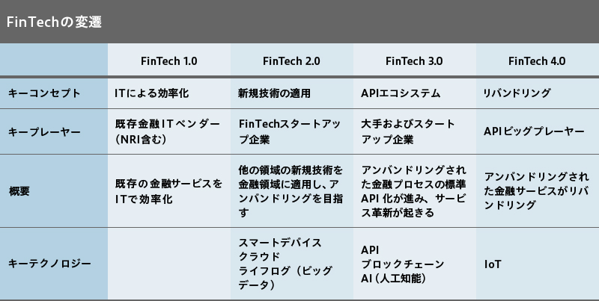
Fintechの変遷

Slide 7
取引やデータの正当性を保証する手段
第三者の信頼できる機関や組織が台帳に取引の記録を残す
ことで取引やデータの正当性を保証する
不正をしない
正確である
公正である
中央銀行
民間銀行
証券取引所
登記所
物流会社
通貨
預金・送金
株式
土地
商品
役所
病院・医療機関
法律・裁判所
秘密が守られる
いつでも参照できる
改竄されない
戸籍
カルテ・医療記録
契約

Slide 8
従来の方法（集中台帳）とブロックチェーン（分散台帳）
従来の方法（集中台帳）
ブロックチェーン（分散台帳）
銀行や政府機関など
取引に関わる関係者
(ノード/node)
信頼されている
第三者機関
信頼・権限を持つ機関や組織に台帳を預け
取引の正当性を保証する
取引に関わる全員が同じ台帳を保有し
取引の正当性を全員・相互に保証する

Slide 9
ブロックを追加する手順
③全体が「ブロックCが最新である状態に遷移
②「ブロックC」が正しいことを検証して追加
ブロックA
ブロックB
ブロック
ブロックC
取引 a
取引 b
①「ブロックC」を追加する権利を持つノードが、全ノードに「ブロックC」をブロードキャスト＊
＊同時通報、不特定多数に同じ情報を同時に送ること
取引 c
・・・
全ノードはP2Pネットワークで対等な関係で接続される
全ノードが同じ内容を同時に共有＝ 共有台帳＞分散台帳
検証可能なデータ構造を有し全員で正しさを保証し合う
権限や信頼性を保証された
特定の管理者を不要にする
P2P/Peer to Peerネットワークとは、複数の端末間で通信を行う際のアーキテクチャのひとつで、対等の者（Peer）同士が通信をすることを特徴とする通信方式。

Slide 10
取引のオープン化とはどういうことか
取引に
関わる人
マスターファイル
トランザクション・データ
Aから出金
12:01
12:01
Aから出金
口座 A
Bに入金
12:02
12:02
Bに入金
口座 B
Cに入金
12:04
12:04
Cに入金
口座 C
・・・
・・・
・・・
Aに入金
12:18
12:18
Aに入金
取引マスターを管理・入力を制御する
権威や権限を与えられている企業や機関
銀行や保険会社などの金融機関、証券取引所や役所などの公的機関
取引に関わる人が対等な関係
管理・制御の権限をだれも持たない
トランザクションの合計を都度結果を計算

Slide 11
企業間の共有トランザクションとしてのブロックチェーン
販売会社
受注
工場発注
卸売会社
工場受注
製品メーカー
配送指示
配送完了
運送会社
部品メーカー
共有の取引（トランザクション）台帳として利用される
  契約合意の仕組みも組み込まれている＝伝票の受け渡しとは異なる取引の概念
  デジタル・ネイティブな取引・契約のメカニズム
  シェアリング・エコノミーの基盤

Slide 12
なぜブロック･チェーンというのか、なぜ改竄できないのか
ブロックA
ブロックB
ブロックC
ブロックD
ブロックE
前ブロックの
ハッシュ値
前ブロックの
ハッシュ値
前ブロックの
ハッシュ値
前ブロックの
ハッシュ値
前ブロックの
ハッシュ値
取引 a
取引 a
取引 a
取引 a
取引 a
取引 b
取引 b
取引 b
取引 b
取引 b
取引 c
取引 c
取引 c
取引 c
取引 c
・・・
・・・
・・・
・・・
・・・
前ブロックをハッシュ値に変換し次ブロックの中に組み入れ。これを繋げてゆく。
  ハッシュ値とはハッシュ関数によって生成される固定長の数字
  同じデータからは必ず同じ文字列が生成される。
  ハッシュ値から元のデータを復元できない。
ブロックB
ブロックC
ブロックD
ブロックE
改竄された取引以降の全ブロックのハッシュ値を計算し直し、改めて以降の全ブロックを全てのノードに追加し直す必要がある。
前ブロックの
ハッシュ値
前ブロックの
ハッシュ値
前ブロックの
ハッシュ値
前ブロックの
ハッシュ値
改竄
取引 a
取引 a
取引 a
取引 a
取引 b
取引 b
取引 b
取引 b
取引 c
取引 c
取引 c
取引 c
・・・
・・・
・・・
・・・
ある取引を改竄しようとすると膨大な計算が必要となり実際上は不可能＝改竄できない。
  特定の取引を改竄する。
  その取引を含むブロック以降の全てのブロックのハッシュ値を計算し直す必要がある。
  一連のブロックの繋がりを全ノードで同時に改竄しなければならない。

Slide 13
ブロックチェーンの位置付け
通貨や不動産、株式やライセンスなどの価値／資産をインターネット上で
特定の管理者を介することなく安全かつ確実に取引できるようにする
アプリケーション
仮想通貨、電子投票、送金決済など
暗号化や認証の技術を駆使して
ブロックチェーンの機能をビジネス･プロセスに適用した仕組み
ブロックチェーン
Ethereum、Hyperledger、Bitcoin Coreなど
価値の所在やその交換を参加者が全員で相互に共有・確認するための手順と
それを実現する仕組み
インターネット
情報を交換するための手順とこれを実現する仕組み

Slide 14
ブロックチェーンの適用範囲の拡大
送金決済 ：Ripple
著作権管理 ：Binded
第三者証明 ：Factom
電力売買 ：TransActive Grid
貿易金融 ：National Trade Platform
鑑定書管理 ：Everledger
選挙投票 ：Flux
仮想通貨 ：BitCoine
    ＊事例（リンクしています）
送金決済
電力売買
著作権管理
貿易金融
第三者証明
鑑定書管理
仮想通貨
選挙投票
ビットコイン
Bit Coin
ブロックチェーン
ブロックチェーン
ビットコインにおける取引の
信頼性を実現するための技術
2008年〜
様々な取引や価値交換における
信頼性を確保するための汎用的な技術
〜現 在

Slide 15
ブロックチェーンの3つの特徴
データの連結・連続
情報資産と資産所有者
との紐付け
中央管理者なしで
データと運用を維持・管理
データの改竄を
実質不可能にする
情報の所有・流通
や用途を管理する
中央管理者を置かず
取引を管理する
過去のデータを改竄しようとするとすると
続く全ての新しいブロックも改竄が必要
大量にある全ノードで同時に改竄が必要
手間がかかりすぎ処理能力を確保できない
情報資産に付与された公開鍵と所有者の秘密鍵によって、匿名性を維持しながら、両者の関係を紐付けできる。
多数のコンピュータで同じデータを持ちあい分散して管理。そのため特定の大規模なコンピュータが不要で、どこか1カ所のデータが失われても他が動いていればシステム全体を維持。
コストをかけずに
取引の正当性・信頼性・公平性を
保証する

Slide 16
ブロックチェーンの3つの特徴／実現手法
データの連結・連続
情報資産と資産所有者
との紐付け
中央管理者なしで
データと運用を維持・管理
電子署名
両方の電子署名が一致すれば正しい取引が行われたとが証明される。
前ブロックの
ハッシュ値
前ブロックの
ハッシュ値
出元
資産
行先
ブロック
ブロック
ノード
出元
資産
行先
コンセンサス・アルゴリズム
新ブロックを追加するノードを決定する方法
取引 a
取引 a
資産
所有者
取引 b
取引 b
出元
資産
行先
Proof of Work:大量の計算をいち早く解く
Proof of Stake:利害関係を多く持っている
Proof of Importance:沢山の取引を行っている
取引 c
取引 c
資産
所有者
・・・
・・・
資産
所有者
前ブロックをハッシュ値に変換し
次ブロックの中に組み入れる
出元-資産-行先の関係
（取引履歴）が全て保持される
ブロック
ブロック
コストをかけずに
取引の正当性・信頼性・公平性を
保証する

Slide 17
ブロックチェーンの3つの特徴／用途
データの連結・連続
情報資産と資産所有者
との紐付け
中央管理者なしで
データと運用を維持・管理
秘匿性は求められないが
偽造されては困るもの
所有者と資産との関係が
明確でなくてはならないもの
万が一でも停止すると
影響の大きいシステム
第三者による
確認・検証が求められるもの
取引履歴が失われることなく
保持されるもの
特定の組織や権力に
支配・統制されると困るもの
不動産や動産の登記情報
建築工事中の建物データ
自動車の試験データ
契約内容
決算内容 など
不動産や動産の登記情報
株取引やレンタルの情報
動画や音楽などの著作権
個人の履歴や資格、与信
IoTデバイス など
航空機や鉄道の発券予約
マーケットプレイス
クラウド・ソーシング
ライドシェア
電力や農産物の取引 など
DAO（自律分散型組織）
Decentralized Autonomous Organization
コストをかけずに
取引の正当性・信頼性・公平性を
保証する

Slide 18
ブロックチェーン取引と一般的な取引の違い
ブロックチェーン取引の場合
P2P方式：取引は取引する者同士が直接おこなう。
台帳
太郎
取引を仲介する中央の管理者が存在せず、全員が管理者となる。
取引の履歴と正当性は仕組みによって保証される。
信頼性を維持・保証するための仕組みにコストがかからない。
台帳
台帳
花子
台帳
台帳
一般的な取引の場合
中央管理者方式：取引は権威ある仲介者を介して間接的におこなう。
太郎
管理者
取引を仲介する中央の管理者が存在する。
管理者には取引の履歴と正当性の信頼して任せられる権威が必要となる。
信頼を維持・保証するために膨大なコストがかかる。
台帳
花子

Slide 19
ビットコインと銀行取引（送金）の違い
ビットコイン取引の場合
台帳
太郎
太郎
太郎
太郎
太郎
台帳
台帳
花子
花子
花子
マイナー
（採掘者）
花子
花子
台帳
台帳
花子が太郎に送金する
というトランザクション
ブロック
参加者全員が同じ台帳
（ブロックチェーン）を共有する
花子が太郎に送金することを
参加者全員に通知する
マイナーが参加者全員に
新しいブロックを送信する
参加者は自分の台帳に
新しいブロックを承認・追加する
花子から太郎への送金が
全員に確認され送金が完了する
銀行（間）取引の場合
太郎
太郎
太郎
太郎
太郎
管理者
管理者
管理者
管理者
管理者
台帳
花子
花子
花子
花子
花子
社会的権威や信頼のある管理者
が台帳を一元管理する
花子が太郎に送金することを
管理者に通知する
管理者は他送金情報も含め
とりまとめる
管理者が管理する台帳に
送金情報のまとまりを追加する
台帳が書き換えられたことを
太郎が確認でき送金が完了する

Slide 20
ブロックチェーンの構造
n-2番目
n-1番目
n番目
トランザクション
トランザクション
トランザクション
トランザクション
トランザクション
トランザクション
トランザクション
トランザクション
トランザクション
花子→太郎
ハッシュ値
ハッシュ値
ハッシュ値
・・・
・・・
・・・
ヘッダ
ヘッダ
ヘッダ
トランザクション
を圧縮したデータ
トランザクション
を圧縮したデータ
トランザクション
を圧縮したデータ
最新ブロックのヘッダを
圧縮したデータ
最新ブロックのヘッダを
圧縮したデータ
最新ブロックのヘッダを
圧縮したデータ
ハッシュ値
ハッシュ値
ハッシュ値
ナンス
ナンス
ナンス
ナンス：nonce（Number used once／一度だけ使用される使い捨ての数字）と呼ばれる32ビットの任意の値。ビットコインでは、このナンスを含むヘッダのハッシュ値の先頭に一定数以上の”0”が並ぶようなナンスの値を見つける計算をおこなう。これには、総当たりの繰り返し計算が必要であり、膨大な計算資源を消費する。そのナンスの値を一番最初に見つけた参加者が、全参加者の台帳にブロックを追加する権利を得る（＝マイナー/採掘者）。
“0”の数をいくつにするかは、ブロックが10分に１つ追加されるように自動的に調整されている。
【例】
フルーフ・オブ・ワーク：Proof of Work／PoWは、マイナー/採掘者（ブロックを追加する権利が与えられた人）に、報酬として一定のビットコインが付与される仕組み。これがインセンティブとなってマイナーはマイニング／採掘をおこなう動機付けが与えられる。
＊PoW以外にもマイナー /採掘者になってブロックを追加する方式（コンセンサス・アルゴリズム）はある。

Slide 21
ブロック追加の仕組み
コンセンサス・アルゴリズム
Proof of Work：ハッシュ計算の勝者にブロックを作る権利が与えられる。但し、その計算のために大量の電力が消費される。
Proof of Stake：コインの所有量の割合によってブロックを作る権利が与えられる。
Proof of Importance：各アカウントに(コインの量や送信回数などで決まる)重要度スコアが割り当てられ、重要度スコアが高いほどブロックを生成できる可能性が高まる。
PBFT（Practical Bizantine Fault Tolelance）：パブリック型ではなく管理者がいるプライベート型で、合議制によりトランザクションを承認する。現実的な処理可能な参加者（ノード）数は１５程度。
太郎
マイナー
（採掘者）
マイナー
（採掘者）
ブロック
コンセンサス・アルゴリズムによってブロックを生成した参加者には、そのブロックを追加できる権利が与えられる。
ブロックチェーン・ネットワークの過半数の参加者によって、そのブロックが最初に生成されたと承認されれば、それが正当なブロックとみなされブロックが追加される。
仮に最初にブロックを生成しても、間違った取引を含んでいた場合には、そのブロックは他のノードから承認されず、次にブロックを生成したマイナーがブロックを生成し、それを他のノードが承認する。
ビットコインなどのパブリック型ブロック・チェーンでは、自分の生成したブロックの追加を承認されたマイナーは報酬を受け取ることで、ブロック生成の動機付けが与えられる。
このようにして生成されたブロックを参加者が多数決で承認しながら、常に正しいブロックが同期されるような合意形成（コンセンサス）を行うことで台帳への記録作業が継続して行われている。

Slide 22
同時にブロックが作られた場合
遅れて生成されたのでつながらない
ブロックn+2
ブロックn+3
先に生成される
ブロック
n
ブロックn+1
ブロックn+2
ブロックn+3
ブロックn+4
ブロックn+5
ブロックn+6
先に生成される
分岐したチェーンがある場合、
長い方を正しいブロックチェーンとして認める。
ブロックn+3
ブロックn+4
ブロックn+5
遅れて生成されたのでつながらない

Slide 23
ブロックチェーンの構造／改竄ができない理由
n-2番目
n-1番目
n番目
トランザクション
トランザクション
トランザクション
改竄
トランザクション
トランザクション
トランザクション
トランザクション
トランザクション
トランザクション
花子→太郎
ハッシュ値
ハッシュ値
ハッシュ値
・・・
・・・
・・・
改竄
ヘッダ
ヘッダ
ヘッダ
トランザクション
を圧縮したデータ
トランザクション
を圧縮したデータ
トランザクション
を圧縮したデータ
改竄
改竄
最新ブロックのヘッダを
圧縮したデータ
最新ブロックのヘッダを
圧縮したデータ
最新ブロックのヘッダを
圧縮したデータ
ハッシュ値
ハッシュ値
ハッシュ値
ハッシュ値
ナンス
ナンス
ナンス
n-2番目の１つのトランザクションを改竄しようとすると
それ以降に追加された全ブロックを改竄しなければならない。
新しいブロックが追加されてゆくので、それを追い越して全ての計算をし直さなければならない。
51%以上の参加者の台帳に対して同時に実行しなければ、ブロックの追加は承認されない。
実質的に改竄できない 改竄しようとすると膨大な計算処理（計算能力×電力消費）を必要とし、実質的に改竄が不可能（＝改竄しても割が合わない）

Slide 24
ブロックチェーンで使われる暗号技術（1）
ハッシュ関数
公開鍵暗号
元データ
文字列や数値など
秘密鍵
公開鍵
誰でも使えるように公開
公開鍵
自分しか使えない
ように秘匿
データ
復 号
暗号化
ハッシュ関数
データ
暗号化された
データ
公開鍵では
復号化できない
データ
暗号化
復 号
ハッシュ値
固定長の文字列
例：a6792c548921b62590f3e4920582163265a0b9c4
暗号化された
データ
データ
同じデータからは必ず同じ文字列が生成される
ハッシュ値から元のデータを復元できない
Notes:
【図解】コレ1枚でわかるブロックチェーンで使われる暗号技術
ハッシュ関数
「ハッシュ関数」とは、あるデータからそのデータを要約する固定長の数列を生成する演算手法のことで、「要約関数」ともよばれています。
得られた数列は「ハッシュ値」と言います。「ハッシュ値」は元のデータが同じであれば、同じ数列となります。しかし、その数列から元のデータを復元することができません。また、大きや内容の異なるデータでも同じ長さ（固定長）の数列になります。このような特性を利用して、データ内容の比較を高速に実行することができます。
異なるデータから異なるハッシュ値が必ず生成されることが「ハッシュ関数」の理想ではありますが、現実的には難しく、似ている2つのデータから似ているハッシュ値が生成されないことやハッシュ値から元データが復元できないなどの要件を満たすことで、実用面での信頼性や安全性などを保っています。
公開鍵暗号
一対の暗号鍵によって、片方の鍵を暗号化に、もう片方を復号化（暗号化されたデータを元のデータに戻す）に使う暗号方式のことです。
例えば、ある相手と暗号化されたデータをやり取りしたい場合、そのデータの受け手は、片方の鍵を相手に渡すか、どこかネットワーク上の公開の場にその鍵を置いておきます。この鍵を「公開鍵」と呼びます。
受け手の「公開鍵」を手に入れた送り手は、それを使ってデータを暗号化し、それを相手に送ります。暗号化されたデータを復号化するためには、「公開鍵」と対になったもう片方の鍵でなければできません。ですから、一度「公開鍵」で暗号化してしまえば、対の鍵がない限りだれもデータを元に戻すことができませんので、暗号化のための鍵を公開してしまっても問題はないのです。
受け手は、対の鍵を公開しなければ、自分以外は復号化できませんから安全にデータの受け渡しができるのです。この対になる鍵を「秘密鍵」と呼びます。
この「秘密鍵」は、暗号化にも使えます。例えば、送り手が自分の「秘密鍵」でデータを暗号化します。そのデータは、送り手の「公開鍵」でしか復号化できません。ですから、受け取った側は、送り手の「公開鍵」で復号化できれば、これはその送り手のデータであることが証明されることになります。このやり方を使うことで、「電子署名」を実現しています。

Slide 25
ブロックチェーンで使われる暗号技術（2）
電子署名
秘密鍵
公開鍵
公開鍵を渡しておく
公開鍵
送信者
受信者
データ
（文書など）
送信データ
データ
（文書など）
受信データ
電子署名
電子署名
暗号化された
ハッシュ値
暗号化された
ハッシュ値
ハッシュ関数
ハッシュ関数
公開鍵
復 号
ハッシュ値
ハッシュ値
ハッシュ値
秘密鍵
暗号化
比較
暗号化された
ハッシュ値
両方のハッシュ値が同一であれば、
改竄されていないことが証明される。
Notes:
【図解】コレ１枚でわかるブロックチェーンで使われる暗号技術 その2
昨日のブログでは、「ハッシュ関数」と「公開鍵暗号」について解説しましたが、この技術を組み合わせることで、送信者が送ったデータが改竄されずに受信者に届いたことを証明することができるようになります。この仕組みは「電子署名」と呼ばれ、その手順は次の通りです。
送信者は、送ろうとしているデータのハッシュ値を作ります。
そのハッシュ値を自分の秘密鍵で暗号化します。
暗号化されたハッシュ値をこれから送るデータに付加します。この部分を「電子署名」と呼びます。
送信者は、この電子署名が付加されたデータを受信者に送ります。
受信者は、電子署名の部分を予め送信者から送られていた公開鍵で復号化し、ハッシュ値を取り出します。
受信者は、データ部分のハッシュ値も作ります。
電子署名とデータのそれぞれのハッシュ値を比較して、両者が同じであれば、データは改竄されずに送信者から受信者に渡ったことが証明されます。
「ハッシュ関数」、「公開鍵暗号」、「電子署名」をブロックチェーンでは次のように使っています。
「公開鍵暗号」で、匿名性を守りながら個人を紐付ける
「ハッシュ関数」で、取引ブロックのハッシュ値を作り、それを一連のブロックに順次埋め込み、取引の改竄を防ぐ
「電子署名」で、取引内容の改竄を防ぐ
それぞれの技術はどれも新しいものではなく、以前より普及している技術です。これら信頼できる「枯れた」暗号技術を巧みに使いこなしているところに、ブロックチェーンの革新的なところがあるとも言えるでしょう。

Slide 26
パブリックとプライベートの違い
パブリック型ブロックチェーン
ブロックが生成されるたびに全ての参加者によって取引記録の検証と正当性の担保が行われてる。
不特定多数による承認作業が取引の正当性の根拠となり、その数が多くなるほどに正当性が高まるとともに、特定の個人による操作や改竄が非常に困難になる一方で、ブロック追加（取引）の承認に時間がかかる。
台帳
台帳
台帳
完全に自律分散的なブロックチェーン
台帳
台帳
プライベート型ブロックチェーン（許可型ブロックチェーン）
信頼できる
参加者
取引記録の生成（ブロックの追加）や承認を行うことができるのは一部の参加者（信頼できる参加者）に限定される。
「非中央集権化」という側面が弱くなる一方で、管理主体によってあらかじめ指定された信頼性が高くかつ少数の参加者に限定して取引の承認が完結するため、迅速かつ効率的な取引承認が可能になる。
台帳
台帳
台帳
中央管理に適したブロックチェーン
信頼できる
参加者
台帳
台帳
信頼できる参加者を指定できる中央管理者が単一ではなく複数の主体からなるものは「コンソーシアム型ブロックチェーン」と分類されることもある。

Slide 27
スマート・コントラクト
スマート・コントラクトの手順
台帳
太郎
太郎
太郎
太郎
太郎
台帳
台帳
花子
花子
花子
花子
花子
台帳
台帳
参加者（関係者）全員が同じ台帳
（ブロックチェーン）を共有する
花子が参加者全員に取引の条件や
手順を記述したプログラムを送る
全参加者の台帳に
プログラムが登録される
プログラム実行の条件を満たした
情報が太郎から全参加者に送られる
全員がプログラム実行結果を
確認し台帳に記録する
契約条件をプログラムとして記述しておき、ある条件が満たされたときに自動的に決められた処理がおこなわれる仕組み。
「関係者間で合意した処理手順」をコンピューターで処理できるプログラムとして記述する。
契約プログラムを事前に参加者全員のブロックチェーンに登録しておく。
契約の条件を満たしたことをプログラムが全参加者に通知し契約が成立する。
ブロック・チェーン
スマート・コントラクト
P2P方式：取引は取引する者同士が直接おこなう
取引の自動化を実現する
取引を仲介する中央の管理者が存在せず全員が管理者となる。
取引の履歴と正当性は仕組みによって保証される。
信頼性を維持・保証するための仕組みにコストがかからない。
取引の透明性を保証する。
取引記録喪失のリスクを無くす。
機械同士の自動取引も実現する。

Slide 28
スマート・コントラクト
スマート･コントラクト ＝ 自動実行される契約
契約の条件確認や履行までを自動的に実行させる仕組み
例：自動販売機
予め定められた契約条件
  利用者が必要な金額を投入する
  特定の飲料のボタンを押す
上記条件が満たされたとき
  自動的に特定の飲料を利用者に提供するという契約が実行される
契約条件をプログラムとして記述しておき、ある条件が満たされたときに自動的に決められた処理がおこなわれる。
スマート
コントラクト
契約の
事前定義
イベント
発生
契約実行
価値移転
決 済
自動実行：代金支払い+商品送付
管理者
が定義
1.商品を注文
プログラムにより自動実行
スマートコントラクトを用いた活用例
DApps（自律分散型アプリケーション）：スマートコントラクトを用い全てをコードに従って自動的に処理するアプリケーション。仲介コストの低下や中央管理者によるコントロールの排除、内部での改ざんや外部からの攻撃リスクの抑制などの様々なメリットが期待される。
DAO（自律分散型組織）：組織の意思決定やその実行などのガバナンスを全てスマート・コントラクトに従って行う企業や組織。通常の企業では取締役会など中央管理者によって意志決定されているのに対し、中央管理者が存在せず給与からマネジメントに至るまで全てがスマート・コントラクトによって実行される。
ブロックチェーン・プラットフォームとして
Ethereum
Hyperledger Fabric
R3 Corda

Slide 29
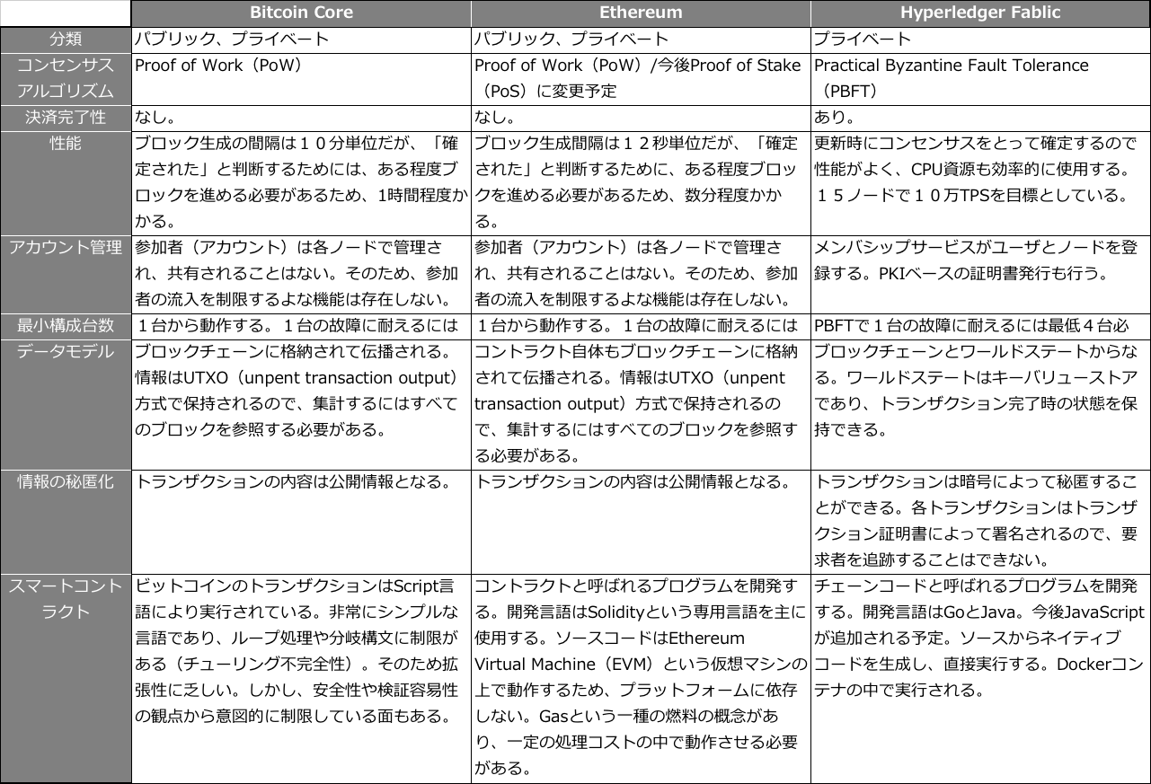
代表的なブロックチェーン・プロジェクト
『ブロックチェーン 仕組みと理論』，2016年，リックテレコム，104ページを参考に作成

Slide 30
ブロックチェーン
第三者機関／組織を介在した取引
ブロックチェーンを使った取引
信頼でき権限を持つ
第三者機関／組織
政府・中央銀行・銀行・銀行・認証機関・カード会社など
ブロック
コンセンサス・ルールに従い
選ばれたシステム・ノードが
ブロックを追加
前ブロックのハッシュ値
取引台帳
一元管理
取引
取引
取引
取引
取引
取引
・
取引の全ての履歴
（取引台帳）を共有
正当な取引であることを認める
取引を通知
取引（トランザクション）
取引（トランザクション）
複数のシステムで取引（トランザクション）の履歴を分散共有し、監視し合うことで、取引の正当性を担保する仕組み
第三者の介在なしに
取引の正当性を担保できる
改ざんには膨大な手間かがかかり
実質的に不正ができない
低コストで無停止のシステム
を構築できる
Notes:
【図解】コレ１枚でわかるブロックチェーン
ブロックチェーン（blockchain）とは、複数のシステムで取引履歴を分散管理する技術のことです。これには暗号技術とP2Pネットワーク（通信ノード間で中継を介さず直接通信する）技術が使われており、第三者機関による証明がなくても取引の正当性を証明でき、データの改ざんを困難にしています。
ブロックチェーンは、もともと「政府や中央銀行による規制や管理を受けることなく、誰もが自由に取引でき、改ざんなどの不正ができないインターネット上の通貨」として開発されたビットコイン（Bitcoin）の信頼性を担保するための基盤技術として、サトシ・ナカモトと名乗る人物が論文中で初めて原理を示したことが誕生の切っ掛けとなっています。
この論文に基づいて有志の協力によりオープン・ソース・ソフトウエア（OSS）としてビットコインが開発され、2009年より運用が始まっています。運用が開始されて以降、改ざんなどの被害を受けることなく取引が継続されており、その仕組みの有効性・信頼性については認められつつあります。なお、日本にあったビットコインの取引所Mt.Goxのシステムが2014年に外部からの不正侵害による窃盗行為によるものとして取引が停止され大きな社会問題になりましたが、これはビットコインそのものの問題ではなく、ビットコインの取引を仲介するシステムの問題であり、これによってビットコインそのものの信頼性が侵害されたわけではなく、両者は分けて考えなくてはなりません。
さて、このビットコインの信頼性を担保する基盤となったブロックチェーンは、「複数のシステムで取引（トランザクション）の履歴を分散共有し監視し合うことで、取引の正当性を担保する仕組み」といえるでしょう。
一般的な取引では、法律や規制、あるいは実績によって信頼される第三者機関／組織が取引の正当性を保証し、その取引の履歴を一元的に管理することで、信頼性が担保されていました。
ブロックチェーンの技術を使うと、
ブロックチェーンのネットワークに参加する全てのノードに取引が通知され、だれもがその取引の内容を知ることができる。
定められたルール（コンセンサス[合意]するための手順）に従って特定のノードが取引のまとまりである「ブロック」を分散共有された台帳に登録することが許され、登録します。ここでいう台帳とは、取引のまとまりである「ブロック」を時間軸に沿ってチェーンのようにつないだもので、これが「ブロックチェーン」と呼ばれる所以です。
この台帳に取引記録が追加されると（＝ブロックチェーンに新たなブロックが追加されると）、これに参加する全てのノードで新しいブロックチェーンが共有されます。
この一連の仕組みにより、膨大な複数のノードにより取引の履歴は分散共有され、取引の存在と正当性が特定の第三者に頼らなくても証明されるのです。また改ざんしようとしても、分散共有された膨大な数のブロックチェーンの特定のブロックをほぼ同時に改ざんしなければならず、結果として改ざんが不可能になっているのです。例えば、ビットコインの場合は、膨大な数のノードが四六時中ブロックチェーンの更新を行っており、この全てのノードの51%以上を改ざんしなければ、改ざんは成立しません。これは、強力なスパーコンピューターを駆使しても改ざんができない規模となっており、現実的には改ざんができないようになっているのです。
また、ブロックチェーンでは取引者の情報は暗号化されているため、取引の内容は公開されても取引者の具体的な情報に紐付けされていないので匿名性は担保されています。
ブロックチェーンは、ビットコインに代表されるパブリックな取引への適用ばかりではありません。改ざんを困難にする仕組みや、低性能なシステムを分散ノードとして使用し無停止で運用可能なことから、銀行取引や契約などの中核となっている元帳管理に適しているとして、プライベートなシステムでの適用にも注目されるようになってきました。例えば、銀行の預金や為替、決済などの勘定系業務、証券取引、不動産登記、契約管理などへの適用についての検討や研究が進められています。
例えば、米株式市場のNASDAQは、「ブロックチェーン」を使った未公開株式取引システム「Nasdaq Linq」を発表、また三菱UFJフィナンシャル・グループ（MUFG）が、ブロックチェーン技術に強みを持つスタートアップ企業米R3が主催し、英バークレイズ銀行、米シティグループなど世界的大手金融機関22行が参画する「Distributed Ledger Group」に参加、さらにIBMがIoTのスケーラビリティとセキュリティを確保する技術「ADEPT（Autonomous Decentralized Peer-to-Peer Telemetry）」にブロックチェーンの技術を適用するなどの取り組みが始まっています。
このようにブロックチェーン技術は、実用に向けた様々な取り組みが積極的にすすめられており、今後ますます注目されるようになってゆくでしょう。

Slide 31
Fintechとブロックチェーン
“Fintech (フィンテック、FinTech、Financial technology) とは、情報技術 (IT) を駆使して金融サービスを生み出したり、見直したりする動きのこと” (Wikipedia)
モバイル決済
暗号通貨
ビットコイン
ブロックチェーン
オンライン融資
個人財務管理
(オンライン家計簿)
クラウド
ファンディング
資産管理
資産運用
金融情報
金融以外の分野へも適用できる可能性
経営支援
個人間送金
Notes:
http://www.billingjapan.co.jp/service/fan_13.html
http://hajipion.com/2153.html

Slide 32
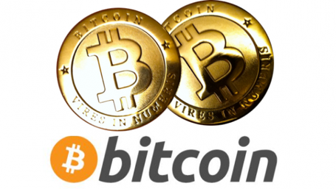
ビットコインで採用されたブロックチェーン
ブロックチェーンはサトシ・ナカモトによって開発された
仮想通貨「ビットコイン」の基本になっている分散型台帳
暗号技術とP2Pを組み合わせ、政府や第三者機関に頼らない
オープンで安全な「価値の取引」を低コストで実現できる
ブロックチェーンの仕組みはビットコインで既に7年間の運用実績があり、
一定の安定性・信頼性が実証されている
透明で、改ざんできず、システムダウンしない
第三者機関に頼らずに信用取引ができる
取引コストが限りなくゼロに近い
現在、FinTech分野での活用が模索されているが、将来は様々な仕組みを代替していく(「中抜き」)ことができると考えられている
Notes:
http://wired.jp/2015/12/14/bitcoin-founder/

Slide 33
ビットコインへの誤解
Mt.Gox へのハッキングで
ビットコインが消失した
ビットコインでは無く取引所の問題
Mt.Gox の社長を業務上横領で起訴
ビットコインは円天と同じく
詐欺である
ビットコインの取引記録は透明で、改ざんも事実上不可能
国家の裏付けが無い通貨など
信頼できない
裏付け無しに信用取引が可能になったことが真の革新性
マネーロンダリングなど、
犯罪に利用されている
諸説あるが、犯罪に利用されないための取り組みは必要
発展途上ではあるが、基本的な仕組み(Blockchain)に問題は無い
修正を加えながら、今後さらに存在感を増していくとみられている
Notes:
http://www.jiji.com/jc/zc?k=201511/2015111800617
http://causeless.seesaa.net/article/291653146.html

Slide 34
銀行取引 (台帳を集中管理)
Security
正確性
可用性
安全性
銀行
台帳
台帳
高コスト
二重化
セキュリティ

Slide 35
ブロックチェーン (分散台帳) の仕組み
データブロックの繋がり
＝ブロックチェーン
透明性
安全性
参加者全員が同じ取引記録を持っている
台帳が分散されているため、全てを同時に書き換えるのは事実上不可能
永続性
低コスト
分散されたP2Pネットワークにより、無停止で取引を継続
巨大な設備投資が不要
(参加者がリソースを提供し、コスト負担を分散)

Slide 36
「インターネットと同等の重要性を持つ」
経産省FinTech研究会 (2015.10.16)
「ブロックチェーンのインパクトは絶大であり、インターネットの登場、Googleの登場と同等の重要性を持つ」
インターネット
ブロックチェーン
知のネットワーク
価値のネットワーク
「情報」の流通・交換を安価に、高速に、オープンに
「価値」の流通・交換を安価に、高速に、オープンに
Notes:
http://www.meti.go.jp/committee/kenkyukai/sansei/fintech/002_giji.html

Slide 37
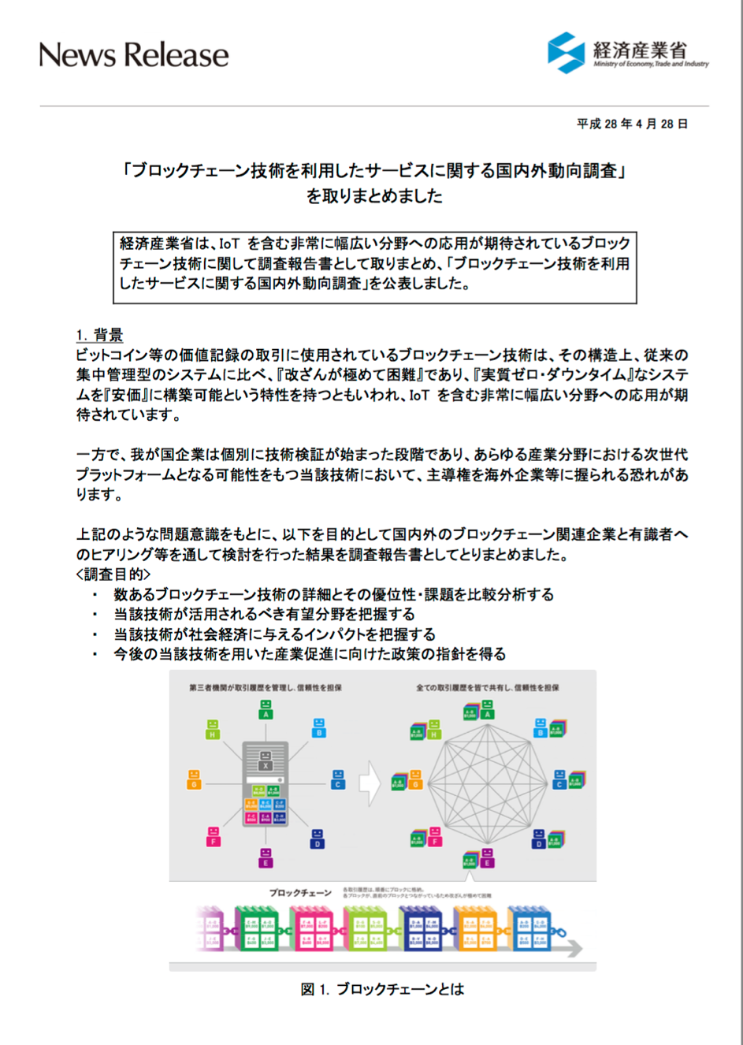
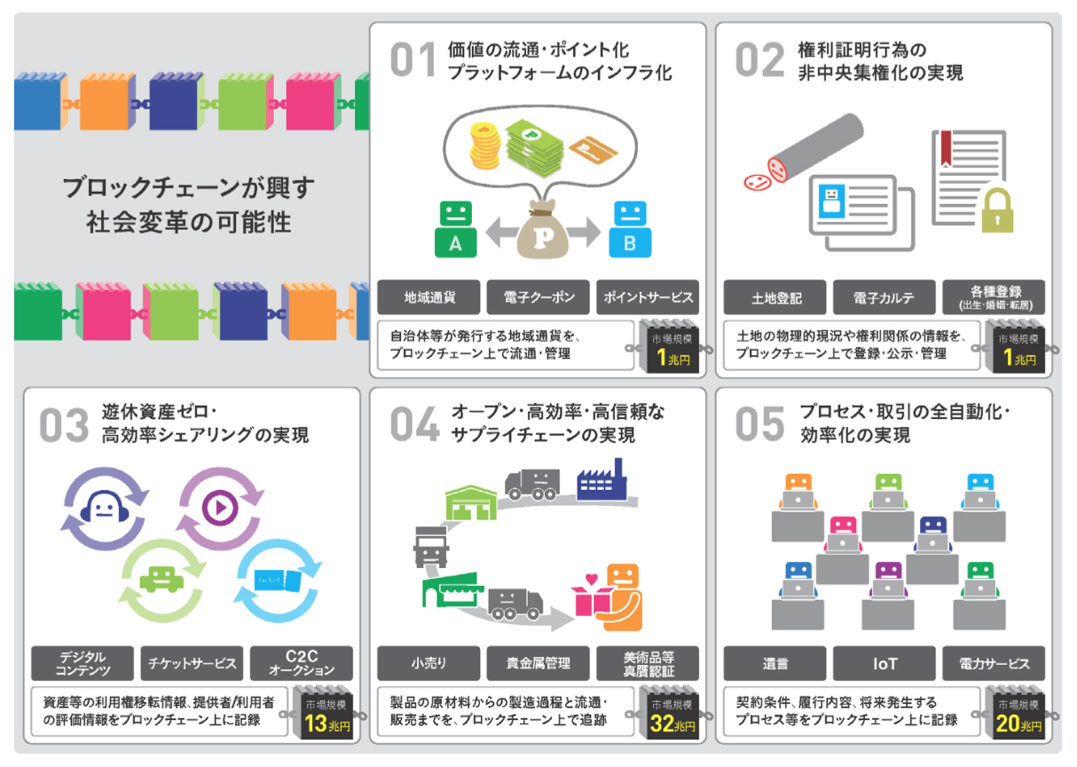
ブロックチェーン技術を利用したサービスに関する国内外動向調査
Notes:
http://www.meti.go.jp/press/2016/04/20160428003/20160428003.html
http://www.meti.go.jp/press/2016/04/20160428003/20160428003.pdf

Slide 38
ブロックチェーンの累計
パブリック型
コンソーシアム型
プライベート型
ネットワークへの参加
自由
承認が必要
承認が必要
特徴
管理者・管理機関
が不要
特定の企業グループや、承認され信頼できるメンバーのみが利用
特定の組織の内部で利用
ビットコイン
金融機関が検討中のブロックチェーン
Notes:
http://www.jpx.co.jp/corporate/research-study/working-paper/tvdivq0000008q5y-att/JPX_working_paper_No15.pdf

Slide 39
究極の「中抜き」が実現?
Fintech (Financial Technology)
  銀行の決済・送金業務
  証券会社・取引所の仲介業務
仮想通貨
  これまで手数料が払えなかった収益率の低いビジネスでの利用
  途上国向けのマイクロファンディング (小口融資)
  信頼性の低い法定通貨の置き換え
スマートコントラクト (契約の自動化)
  プロセス・取引の自動化
  IoT/サプライチェーン
IoTデバイスの認証・セキュリティ
ブロックチェーンは発展途上の技術であり、派生技術を含め、様々な研究が行われている
ビットコインのような管理者を置かない形態では無く、限られた企業が管理するコンソーシアム方式や、ネットワークへの参加者を制限する形態などが検討されている
Notes:
http://jp.techcrunch.com/2015/10/19/blockchain/
https://www.nikkan.co.jp/articles/view/00376322
https://news.bitflyer.jp/news/bitcoin-ibm-and-samsung-for-iot/
https://thefinance.jp/fintech/160127

Slide 40
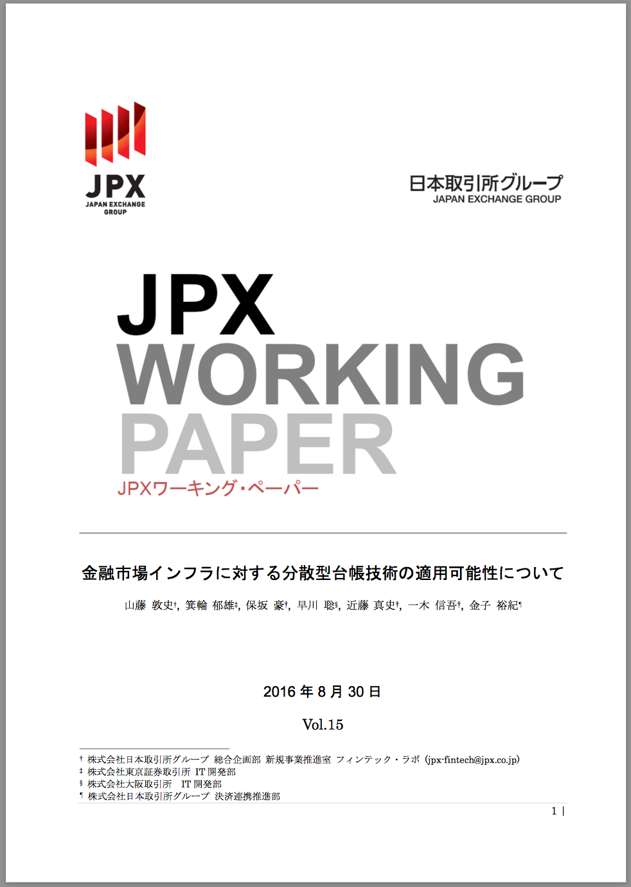
日本取引所グループの報告書
売り注文と買い注文をマッチングさせる取引(照合)業務についてはDLT (Distributed Ledger Technology)は向いていない
大量のトランザクション処理には向いていない
取引後の清算・決済についてはDLTによる分散処理は可用性をはじめとした便益をもたらす
課題はあるものの金融ビジネスの構造を大きく変革する可能性を持つ技術であることが分かった
Notes:
http://www.jpx.co.jp/corporate/research-study/working-paper/tvdivq0000008q5y-att/JPX_working_paper_No15.pdf
http://itpro.nikkeibp.co.jp/atcl/news/16/083002516/?rt=nocnt

Slide 41
ブロックチェーンが役立つ6つの要件
1. 一貫し、共有されたデータストア（データを保存するソフトウェア）が必要か？
ブロックチェーンは、過去から一貫したデータストアを提供するものだ。それが不要なら、ブロックチェーンは要らない。 電子メールやスプレッドシートを検討すべき。
2. 二つ以上の実体がデータを提供する必要があるか？
ブロックチェーンは複数の提供者からのデータに用いられるのが一般的。単一の実体からのデータの場合は、データベースを検討すべき。
3. 一度書き込まれたデータ記録は、決して更新も削除もされないか？
ブロックチェーンは過去のデータの変更を許さない。それゆえ、データを強力に監査できる。 更新や削除がされる場合、データベースを検討すべき。
4. 機密の識別子がデータストアに書き込まれることはないか？
個人情報のように長期的な守秘を必要とする機密のデータは、たとえ暗号化されていてもブロックチェーンには書き込むべきではない。 暗号化機能の高いデータベースを検討するべき。
5. 書き込みアクセス権のある実体が、データストアを誰がコントロールすべきか決めるのは難しいか？
データストアを誰が運用するかについて、信用やコントロールの問題がなければ、従来型のデータベース・ソリューションで十分だ。マネージドデータベースを検討すべき。
6. データストアへのすべての書き込みの、改ざん防止されたログが欲しいか？
何がいつ起こったか監査する必要がなければ、ブロックチェーンは要らない。 データベースを検討すべき。
Blockchain Technology Overview (NIST)より

